Slide 1


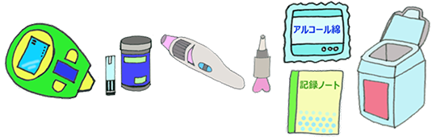
Bản tiếng Việt
ベトナム語
7. Đối với người tiêm insulin/GLP-1
インスリン・ＧＬＰ−１注射をする人へ
★ Để tiêm an toàn
安全に注射をするために
Tiêm theo thời gian được bác sĩ bệnh viện hướng dẫn.
(Vui lòng không tự thay đổi liều lượng)
病院の先生に言われた時間に注射します（自分で量をを変えないでください）
Hãy kiểm tra tên thuốc tiêm.
注射の名前を見ましょう。
Nếu insulin có màu trắng đục, hãy lắc trộn đều trước khi sử dụng.
白く濁っているインスリンは、毎回混ぜてから使いましょう。
Hãy luôn tiêm bằng kim mới.
いつも新しい針で注射しましょう。
Mỗi lần sau khi ghỉm kim vào dụng cụ tiêm, hãy kiểm tra xem dung dịch thuốc có chảy ra không rồi mới tiêm.
毎回針をつけた後、薬液が出るか確認した後に注射をしましょう。
Vứt kim tiêm đã sử dụng vào nơi quy định.
Khi thùng đựng kim đã đầy thì đem đến bệnh viện v.v.
使った針は決まった場所に捨てます。容器がいっぱいになったら病院などに持っていきます。
Không tiêm vào cùng một chỗ, mỗi lần hãy tiêm vào một vị trí khác nhau.
同じ場所に注射しないで、毎回違う場所に打ちましょう。
Nếu bị hạ đường huyết nhiều lần hoặc không thể ăn uống do bị cảm v.v., hãy đi khám bệnh càng sớm càng tốt.
低血糖を何回もおこしたり、風邪などで食事が摂れないときは、早めに受診しましょう。
Khi ra ngoài, hãy mang theo đường glucose hoặc kẹo để phòng bị cho tình trạng hạ đường huyết.
外出のときは低血糖に備え、ブドウ糖や飴を持ちましょう。
Nếu có đo đường huyết, hãy đưa bản ghi chép cho bác sĩ tại bệnh viện.
血糖を測っている人は、病院の先生に記録を見せましょう。
7. Đối với người tiêm insulin/GLP-1
インスリン・ＧＬＰ−１注射をする人へ
1/1

